Slide 1
IFT608 / IFT 702 Planification en intelligence artificielle Contrôle de la recherche avec des réseaux de tâches hiérarchiques
Froduald Kabanza
Département d’informatique
Université de Sherbrooke

Slide 2
Sujets
Introduction
Total-Order STN Planning (Total-Order Forward decomposition - TFD)
Partial-Order STN Planning (Partial-Order Forward decomposition - PFD)
Malik Ghallab, Dana Nau & Paolo Traverso. Automated Planning and Acting. http://projects.laas.fr/planning/book.pdf
Malik Ghallab, Dana Nau & Paolo Traverso. Automated Planning: Theory and Practice.
IFT702
© Froduald Kabanza
2

Slide 3
Introduction
Principe: spécifier des recettes pour contrôler l’exploration de l’espace des solutions pour un planificateur.
Spécifier les chemins à éviter: approche TLPLAN:
TLPLAN: Temporal Logic Planner
Spécifier les sous-buts (sous tâches) à suivre: approche HTN:
HTN: Hierarchical Task Network (HTN)
IFT702
© Froduald Kabanza
3

Slide 4
TLPLAN
Actions
Fonction de
transition
LTL
Formula
Progress
(LTL) Goal
A* et
d’autres
État
initial
Search
Control
Formula
Plan

Slide 5
HTN
Primitive Tasks (Actions)
Fonction de
transition
Non Primitive Tasks (Search Control)
Search
État
initial
Plan

Slide 6
Vue d’ensemble de l’approche HTN
Éntrées: état initial, réseau de tâches initial (à effectuer), opérateurs, méthodes
Procédure:
Décomposer les tâches récursivement, jusqu’à trouver des tâches primitives directement exécutables par les opérateurs
Rebrousser chemin (backtracking) et essayer d’autres décompositions si nécessaire
Ex., si aucune méthode n’est applicable, ou pas moyen de satisfaire une contrainte
Observations :
Ressemble à la réduction de problèmes propre à la programmation dynamique (mais avec du backtracking si ça échoue)
Effectuer un ensemble de tâches plutôt qu’atteindre un « but » comme en planification classique

Slide 7
Élements de base d’un HTN
États, opérateurs: comme dans les approches précédentes.
Tâches (non primitives): une tâche représente une activité complexe décomposable en sous-activités.
Elle a une règle (méthode) de décomposition de tâches associée.
Tâches Primitives : une tâche primitive représente une activité non décomposable
C’est une action
Elle a des préconditions et des effets comme dans PDDL

Slide 8
Exemple
Les tâches non primitives sont en gras
travel(x,y)
air-travel(x,y)
buy-ticket(a(x),a(y))
travel(x,a(x))
fly(a(x),a(y))
travel(a(y),y)
1) air-travel(x,y)
Task: travel(x,y)
Pre: long-distance(x,y)
Subtasks: buy-ticket(a(x),a(y)), travel(x,a(x)), fly(a(x),a(x)), travel(a(x),y)
2) taxi-travel(x,y)
Task: travel(x,y)
Pre: short-distance(x,y)
Subtasks: get-taxi, ride(x,y), pay-driver
IFT702
© Froduald Kabanza
8
Notes:
Les tâches non primitives sont en gras.
Actions (tâches primitives): fly(?x,?y) ou fly(?x,b) ou fly(a,b)
Tâches non primitives: travel(x,y), air-travel(x,y)
a(x) signifie “airport at location x”
Remarque que ce réseaux est récursif. La racine est travel(x,y), mais sa sous tâche air-travel(x,y) a aussi travel(…) comme sous tâche.
Deux méthodes de décompositions sont montrées: air-travel et taxi-travel. Les deux sont pour décomposer une tâche de type travel(x,y). La première méthode s’applique dans un contexte où long-distance(x,y) est vrai. L’autre pour short-distance. Long-distance et short-distance sont des prédicats évalués dans l’état courant.
Une méthode a comme résultats des sous-tâches.

Slide 9
Formes des problèmes/solutions
Définition du domaine : méthodes & actions
Problème : état initial, (un but), liste de tâches, et la définition du domaine
Solution: plan (satisfaisant le but) obtenu en
Applicant récursivement les méthodes aux tâches non primitives (en respectant les préconditions)
Applicant une action dont les préconditions
satisfaites dans l’état courant.
task
method
precond
subtask 1
subtask 2
action
action
s0
precond
effects
s1
precond
effects
s2

Slide 10
Plan
Introduction
Total-Order STN Planning
Partial-Order STN Planning
IFT702
© Froduald Kabanza
10

Slide 11
Total-Order STN Planning
Une méthode pour décomposer une tâche non primitive est décrite par
La tâche à décomposer
Une précondition (ensemble de littéraux: condition pour que la décomposition soit applicable)
Un ensemble totalement ordonné de sous-tâches (tâches résultants de la décomposition)
travel(x,y)
air-travel(x,y)
buy-ticket(a(x),a(y))
travel(x,a(x))
fly(a(x),a(y))
travel(a(y),y)
1) air-travel(x,y)
Task: travel(x,y)
Pre: long-distance(x,y)
Subtasks: buy-ticket(a(x),a(y)), travel(x,a(x)), fly(a(x),a(x)), travel(a(x),y)

Slide 12
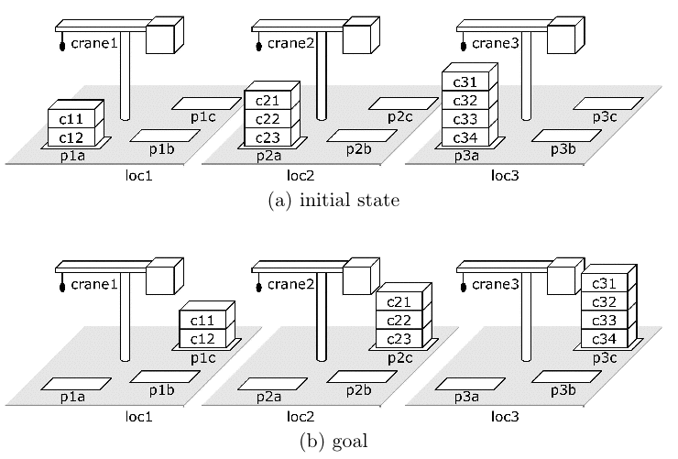
Exemple (Ghallab et al., 2004)
Supposons qu’on veut déplacer trois piles de conteneurs en respectant l’ordre d’empilement pour chaque pile

Slide 13
Une stratégie pour déplacer les containeurs d’une pile p à une pile r :
déplacer les containeurs de la pile p vers une pile intermédiaire r (inversée)
ensuite les déplacer de la pile r à la pile q

Slide 14
Spécification avec ordre total
IFT702
© Froduald Kabanza
14

Slide 15
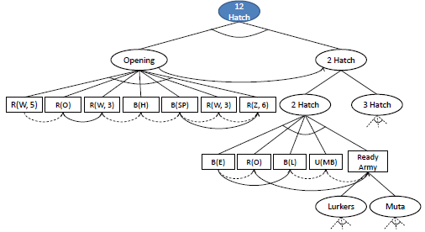
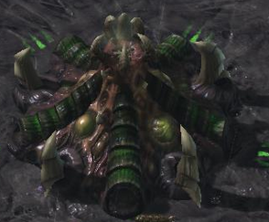
Exemple – StrarCraft Macromanagement
http://planiart.usherbrooke.ca/kabanza/publications/10/pair10-opponent.pdf
Opponent Behaviour Recognition for Real-Time Strategy Games
Kabanza et al., PAIR-2010
Notes:
Consider a StarCraft duel between a player using the Terran
faction and one using the Zerg faction, seen from the
Terran player’s point of view. Let us assume both players
know their opponent’s chosen faction, as would be typically
the case in StarCraft. The Zerg player’s strategy might be to
attack very early, in which case the Terran player would have
to sacrifice his early resource gathering to build a defence.
An alternative strategy may be to gather more resources in
the early game to mount a stronger attack later on.
To correctly assess the Zerg’s strategy, the Terran player
needs knowledge about the typical strategies a Zerg player
might use when facing a Terran player – that is, a strategic
plan library. Figure 2 illustrates the 12 Hatch strategy using
a Hierarchical Task Network (HTN). Note that in StarCraft,
early strategies are often named after the first structure(s)
built preceded by the number of workers required before
that structure is built. For instance, 5 Pool means that the
player builds a Spawning Pool after he recruited his fifth
worker unit. High level goals (understood as tasks in an
HTN representation) are represented with ovals while actions
(understood as primitive tasks) are represented with
boxes. The actions use the following convention: the first
letter is the action taken by the opponent (B for “Build
Structure”, R for “Recruit Unit” and U for “Research Upgrade”)
and between parentheses is the object that is being
built/recruited/researched (for structures: H stands for
“Hatchery”, SP for “Spawning Pool”, L for “Lair” and E
for “Extractor”; for units: W stands for “Worker”, O for
“Overlord” and Z for “Zergling”; and for upgrades MB is for
“Metabolic Boost”, an upgrade that augments the speed of
Zerglings). If there is a number in the parentheses, it refers
to the number of units that should be recruited. The arrows
between tasks show precedence relations. The dotted arrows
mean that the task needs to be started for the next one to start
while the full arrows mean that the task needs to be successful
for the next one to start.

Slide 16
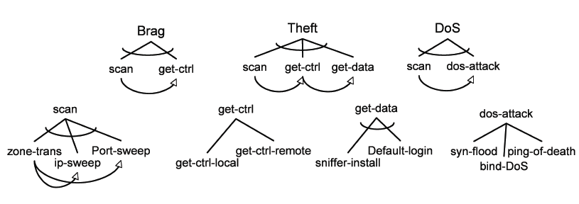
Exemple – Network Hackers
http://www.sciencedirect.com/science/article/pii/S0004370209000459
A probabilistic plan recognition algorithm based on plan tree grammars
Geib & Goldman, Artificial Intelligence, 2009.
Notes:
An example set of plans: In this figure, AND-nodes are represented by an undirected arc across the lines
connecting the parent node to its children. OR-nodes do not have this arc. Ordering constraints in the plans are
represented by directed arcs between the ordered actions. For example action scan must be executed before getctrl
which must be executed before get-data to perform Theft.

Slide 17
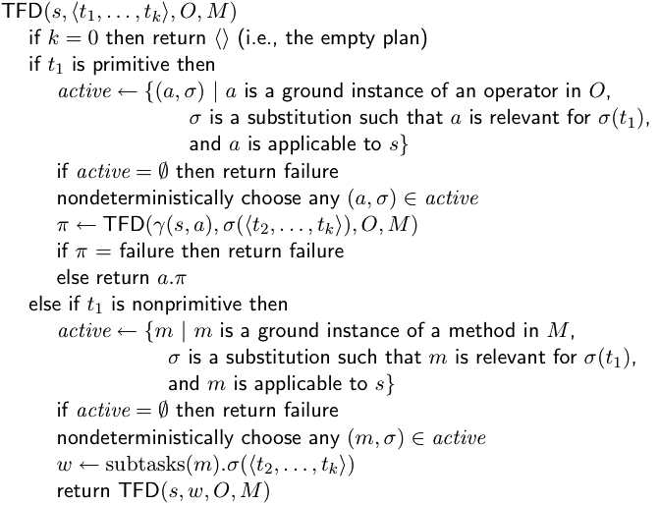
Algorithme : Total-Order Forward decomposition (p. 239)
state s; task list T=( t₁ ,t₂,…)
action a
state γ(s,a) ; task list T=(t₂, …)
task list T=( t₁ ,t₂,…)
method instance m
task list T=( u₁,…,u_{k} ,t₂,…)
Notes:
Algorithme de SHOP, retourne un plan totalement ordonné

Slide 18
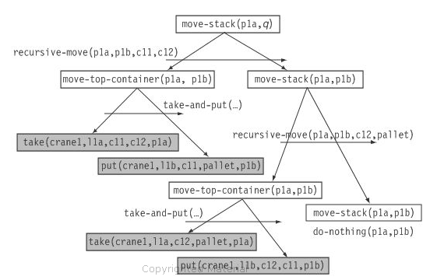
Plan obtenu par TFD
IFT702
© Froduald Kabanza
18

Slide 19
Limites des tâches complètement ordonnées
get-both(p,q)
On ne peut pas entrelacer des sous-tâches de tâches différentes
Inefficacité du planificateur
Complexité de la spécification des domaines
Théoriquement on peut toujours s’en sortir (puisque Total-Order-Forward est Turing-complete), mais au prix d’une spécification
Peu naturelle
On veut des méthodes qui procèdent globalement plutôt que localement
Peu efficace
get(p)
get(q)
walk(a,b)
pickup(p)
walk(b,a)
walk(a,b)
pickup(q)
walk(b,a)
get-both(p,q)
goto(b)
pickup-both(p,q)
goto(a)
walk(a,b)
pickup(p)
pickup(q)
walk(b,a)
Notes:
La prevue que Total-Order-Forward est turing-complete découle d’une prevue faite pour l’algorithme SHOP qui est une variante de Total-Order-Forward (voir références).

Slide 20
Plan
Introduction
Simple Task Network (STN) Planning
Total-Order STN Planning
Partial-Order STN Planning
IFT702
© Froduald Kabanza
20

Slide 21
Partial-Order STN Planning
“Partial-Order STN Planning” généralise “Total-Order STN Planning”
Les sous-tâches ne sont pas totalement ordonnées
Au contraire, elles sont partiellement ordonnées
Par conséquent, on peut entrelacer des sous-tâches de tâches différentes
L’algorithme de planification devient plus complexe
Exemple: réparer les interactions (add/delete des effets) entre actions
Certaines approches utilisent les lien causaux vue dans l’approche PSP (Planification par recherche dans l’espace de plans)
get-both(p,q)
get(p)
get(q)
walk(a,b)
stay-at(b)
pickup(p)
pickup(q)
walk(b,a)
stay-at(a)

Slide 22
Partial-Order STN Planning
Une méthode est décrite par
Une tâche non primitive (la tâche à décomposer par la méthode)
Une précondition (ensemble de littéraux: condition pour que la décomposition soit applicable)
Un ensemble partiellement ordonné de sous-tâches (tâches résultants de la décomposition)
travel(x,y)
air-travel(x,y)
buy-ticket(a(x),a(y))
travel(x,a(x))
fly(a(x),a(y))
travel(a(y),y)
1) air-travel(x,y)
Task: travel(x,y)
Pre: long-distance(x,y)
Subtasks: u₁=buy-ticket(a(x),a(y)), u₂=travel(x,a(x)), u₃=fly(a(x),a(x)), u₄=travel(a(x),y), {(u₁,u₃), (u₂,u₃), (u₃,u₄)}
IFT702
© Froduald Kabanza
22
Notes:
Les paires indiquent des relations de précédence entre sous tâches.

Slide 23

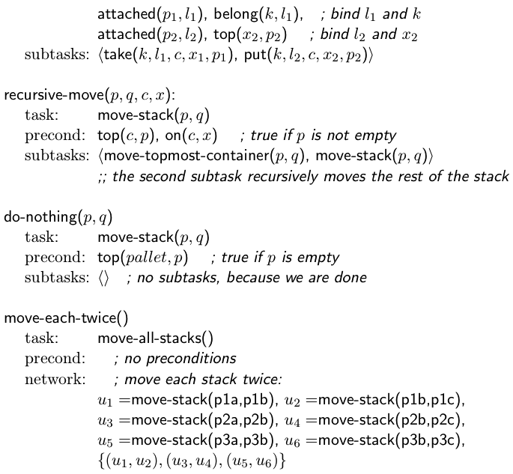
Spécification avec ordre partiel
<- sous-tâches partiellement ordonnées
IFT702
© Froduald Kabanza
23

Slide 24
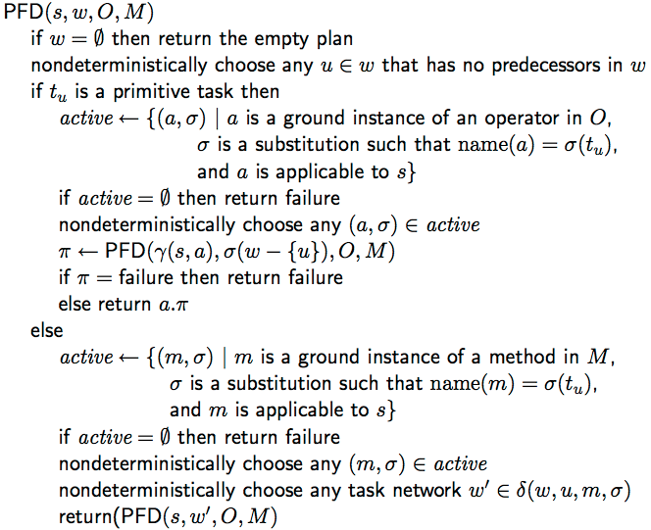
Algorithme: Partial-Order Forward Decomposition (p. 243)
π={p₁,…,p_{k}}; w={ t₁ ,t₂,…}
operator instance o
P={p₁ …,p_{k}, o }; w’={t₂, …}
w={ t₁ ,t₂,…}
method instance m
w’={ t₁₁,…,t_{1k} ,t₂,…}
Notes:
Algorithme de SHOP2, accepte des tâches partiellement ordonnées (c’est à l’algorithme de les ordonnancer plutôt qu’au programmeur), mais il retourne quand même un plan totalement ordonné.
Dans l’algorithme, les u représentent les tâches t (techniquement, t n’est pas utilisé directement car la même tâche peut se retrouver deux fois dans le même ensemble, ce qui n’est pas permis par la définition mathématique d’un ensemble).
En décomposant la tâche u avec δ(w,u,m,σ), on obtient un réseau de sous-tâches partiellement ordonné. Cependant, il faut s’assurer que la précondition de u soit vraie dans la première de ces sous-tâches (en ajoutant des contraintes additionnelles); donc δ(w,u,m,σ) retourne un ensemble de réseaux possibles, un pour chaque sous-tâche qu’on sélectionne comme la tâche initiale. La décision non-déterministe revient donc à décider quelle sous-tâche on fait en premier (parmi celles qui n’ont pas de prédécesseur).

Slide 25
Comparaison à recherche dans l’espace d’états
Goal-oriented comme
dans une recherche à rebours
Les buts
correspondent aux tâches
Génère les actions dans l’ordre de leur exécution comme une recherche en avant
Lorsqu’on veut planifier la prochaine tâche
Toutes les tâches qui la précède sont déjà planifiées
Ainsi, on connaît l’état courant!
task t₀
task t_{m}
…
task t_{n}
s₀
op₁
s₁
op₂
s₂
…
S_{i–1}
op_{i}
…

Slide 26
Comparaison avec la planification classique
Tout problème de planification classique peut être traduit en un problème HTN, en temps polynomial
Une des façons de le faire:
Pour chaque but ou précondition e, crée une tâche t_{e}
Pour chaque action o et effet e, crée une méthode m_{o,e}
La tâche effectuée par la méthode est t_{e}
Les sous tâches sont t_{p1}, t_{p2}, …, t_{pn}, o où p₁, p₂, …, p_{n} sont les préconditions de o
Ordre partiel sur les contraintes: chaque t_{pi} précède o
Par contre, il y a des problèmes HTN qui ne peuvent être traduits dans des problèmes de planification classique.

Slide 27
Comparaison avec la planification classique
Deux méthodes:
Aucun argument
Aucune précondition
Deux opérateurs, a et b
Sans argument ni précondition
État initial : vide; tâche initiale t
Ensemble de solutions {a^{n}b^{n} | n > 0}
Aucun problème de planification classique n’a cette solution
Le système de transitions est une machine à état fini
Aucune machine à état fini ne peut reconnaître le language {a^{n}b^{n} | n ≥ 0}
t
t
method1
method2
a
t
b
a
b

Slide 28
Implémentations
L’approche TFD est implémenté dans SHOP
L’approche PFD est implementé dans SHOP2
http://www.cs.umd.edu/projects/shop/

Slide 29
Vers l’apprentissage automatique?
Shah & Srivastava (AAMAS, 2022). Using Deep Learning to Bootstrap Abstractions for Hierarchical Robot Planning. https://arxiv.org/abs/2202.00907

Slide 30
Références
Malik Ghallab, Dana Nau & Paolo Traverso. Automated Planning: theory and practice. Morgan Kaufmann, 2004. ISBN: 1-55860-856. http://www.laas.fr/planning/ (Chapitre 11)
http://www.cs.umd.edu/projects/shop/
IFT702
© Froduald Kabanza
30

